Slide 1

Fluxo de patentes
Gislaine Zulli
Pesquisador em Propriedade Industrial
DIRPA / CGPAT II / DIPAT VIII
Rio de Janeiro, 26 de julho de 2019

Slide 2

Patentes
Lei da Propriedade Industrial (LPI) – Lei n° 9.279/1996
Patente de Invenção (PI)
Patente de Modelo de Utilidade (MU)
Requisitos de patenteabilidade:
Novidade
Atividade inventiva
Aplicação industrial

Slide 3
Tramitação simplificada no INPI
Subsídios ao exame (terceiros)
Indeferimento
Recurso
Depósito INPI
Decisão
Publicação
Decisão
Retribuição p/ expedição
18 meses
Deferimento
(Anuidades)
36 meses
Carta Patente
Pedido de
Exame
Anuidades
(início)
Pareceres técnicos
Manifestações
Nulidade
3

Slide 4


Exame Formal (Nacional e CUP)
Inventor nacional ou estrangeiro residente no Brasil
Depósito
CADPAT/SEPEN
Classificação pelas DIPATS
Inventor nacional ou estrangeiro residente no Brasil
Admissibilidade (PCT)
Rede neural /
Áreas técnicas da DIRPA
(examinadores de patentes)
PCT
CGPCT
Decisão
Exame Técnico
Distribuição dos pedidos na carga dos examinadores
Publicação
Áreas técnicas da DIRPA
(examinadores de patentes)
Áreas técnicas da DIRPA
(examinadores de patentes)
Áreas técnicas da DIRPA
(examinadores de patentes)
CADPAT/SEPEN
Deferimento
Nulidade
Indeferimento
Arquivamento
Área de Recursos (CGREC)
(examinadores de patentes)
Falta de Pagamento
Expedição da Carta Patente
Publicação na RPI
Recurso
CADPAT/SEPAN
CADPAT/DIRPA
Área de Recursos (CGREC)
(examinadores de patentes)
Falta de Pedido de Exame
CADPAT/SEPEN
Publicação na RPI
Ação Judicial
Falta de Cumprimento de Exigência
CADPAT/DIRPA
Área de Recursos (CGREC)
(examinadores de patentes)

Slide 5
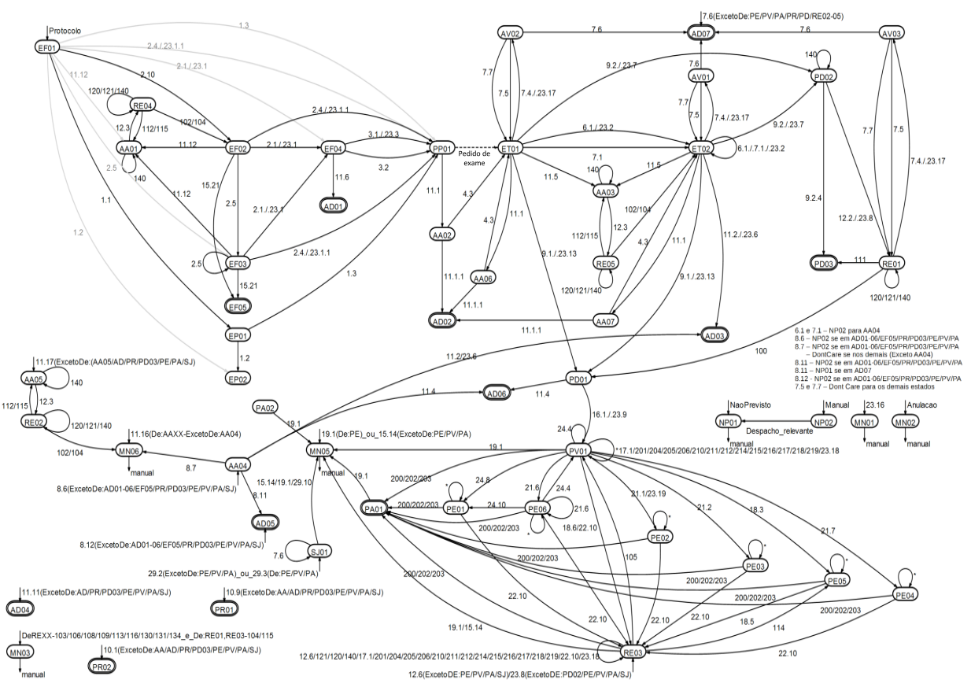

Slide 6
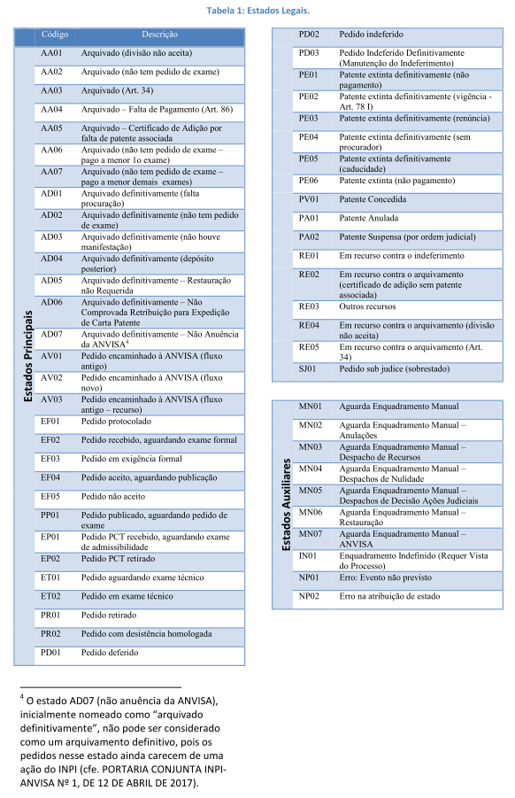

Slide 7

gislaine.zulli@inpi.gov.br
www.inpi.gov.br

